Slide 1
2D 게임프로그래밍
프로젝트
2020180035
정승원

Slide 2
게임 컨셉
다함께 차차차 게임을 모작하여 게임을 하며 코인을 모으고, 그 코인으로 차량을 업그레이드 하여 게임을 진행하도록 설계

Slide 3
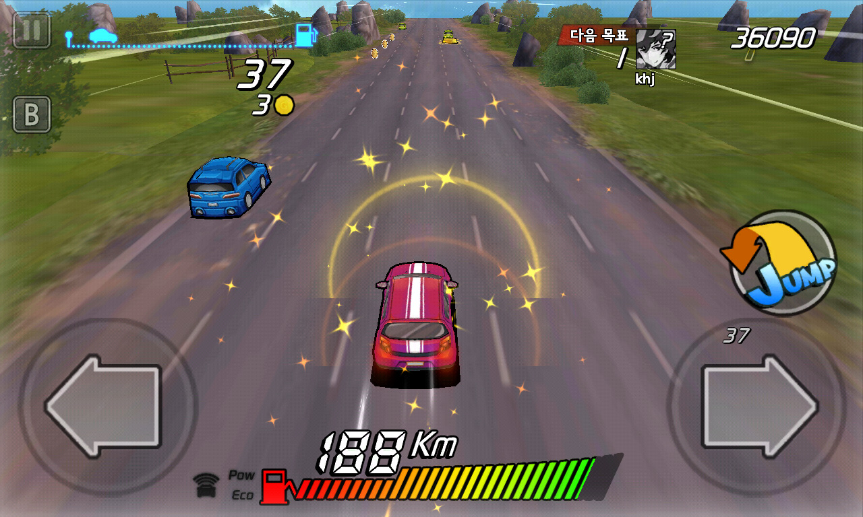
플레이 화면
골드 1234
내구도 ♥♥♡

Slide 4
게임 진행 방식
좌측 우측 방향키를 이용하여 차량을 움직임
차량의 속도는 점점 빨라지며 다른 차량과 부딪히면 속도가 감소하고 차량의 내구도가 1 감소함
코인을 모아 상점에서 차량의 내구도를 업그레이드 하고, 스킬을 살 수 있음

Slide 5
개발 일정
1주차 | 수집 | 스프라이트 이미지 수집
2주차 | 배경 만들기 | 수집한 이미지를 이용해 배경 이미지를 구현
3주차 | 다른 차량 구현 | 배경에 나타나는 다른 차량들을 구현 차량 별 속도를 다르게 구현
4주차 | 내 차량 구현 | 애니메이션을 이용한 차량을 구현 방향키를 눌러 이동하도록 구현 다른 차량과의 상호작용 구현
5주차 | 중간 점검 | 1~4주차때 구현하지 못 한 것 구현
6주차 | 상점 구현 | 차량 능력치를 업그레이드 하거나 스킬을 살 수 있도록 상점 구현
7주차 | 최종 점검 | 최종적으로 구현하지 못했던 부분 구현 다른 추가적으로 생각나는 것들 구현
8주차 | 게임 테스트 | 게임 테스트를 해보고 필요한 부분 개선

